Slide 1
KECERDASAN BUATAN
PERTEMUAN 2
Riffa Haviani Laluma.,MT.

Slide 2
Metode-metode Pencarian Dalam Kecerdasan Buatan

Slide 3
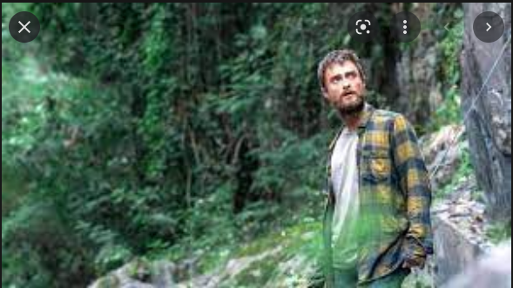
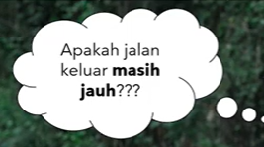

Slide 4
Teknik Pencarian
Blind Search
Breadth-First Search (BFS)
Depth-First Search (DFS)
Heuristic Searsh
Hill Climbing
Uniform Cost Search (UCS)
Best First Search
Algoritma A*

Slide 5
Untuk mengukur performansi metode pencarian, terdapat 4 kriteria yang digunakan :
Completeness
Apakah metode tersebut menjamin penemuan solusi jika solusinya memang ada?
Time complexity
Berapa lama waktu yang diperlukan ?
Space complexity
Berapa banyak memori yang diperlukan ?
Optimality
Apakah metode tersebut menjamin menemukan solusi yang terbaik jika terdapat beberapa solusi yang berbeda ?

Slide 6
BLIND / UN-INFORMED SEARCH
Istilah blind atau buta digunakan karena memang tidak ada informasi awal yang digunakan dalam proses pencarian.
Berikut ini, sekilas 6 metode yang tergolong blind search
Breadth-First Search (BFS)
Depth-First Search (DFS)
Depth-Limited Search (DLS)
Uniform Cost Search (UCS)
Iterative-Deepening Search (IDS)
Bi-Directional Search (BDS)

Slide 7
Breadth-first Search (BFS)
Breadth-first search (BFS) melakukan proses searching pada semua node yang berada pada level atau hirarki yang sama terlebih dahulu sebelum melanjutkan proses searching pada node di level berikutnya.
Urutan proses searching BFS ditunjukkan dalam Gambar 1.6 adalah: A,B,C,D,E,F,

Slide 8
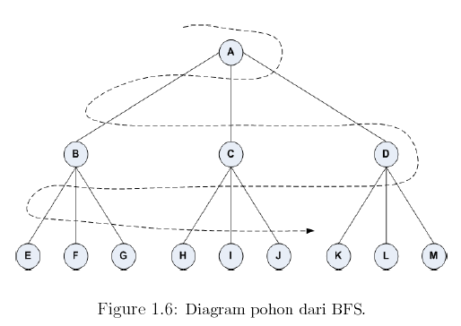











Slide 9
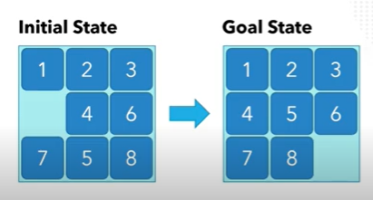
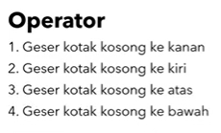
Contoh kasus puzzle dg BFS

Slide 10
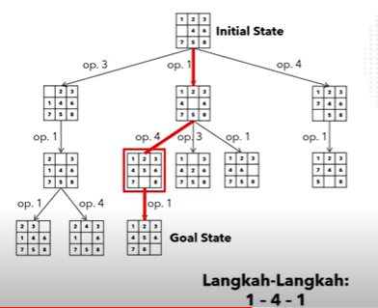

Slide 11
Latihan
Buat BFS dari ember 4 gallon dan 3 gallon minggu lalu

Slide 12
Kelebihan dan kelemahan BFS
Tidak akan menemui jalan buntu
Menjamin ditemukannya solusi (jika solusinya memang ada) dan solusi yang ditemukan pasti yang paling baik
Jika ada satu solusi maka bread-first search akan menemukannya
Membutuhkan memori yang cukup banyak
Membutuhkan waktu yang cukup lama

Slide 13
Depth-first Search (DFS)
Depth-first search (DFS) adalah proses searching sistematis buta yang melakukan ekpansi sebuah path (jalur) menuju penyelesaian masalah sebelum melakukan ekplorasi terhadap path yang lain.
Proses searching mengikuti sebuah path tunggal sampai menemukan goal atau dead end.
Apabila proses searching menemukan dead-end, DFS akan melakukan penelusuran balik ke node terakhir untuk melihat apakah node tersebut memiliki path cabang yang belum dieksplorasi.
Apabila cabang ditemukan, DFS akan melakukan cabang tersebut.
Apabila sudah tidak ada lagi cabang yang dapat dieksplorasi, DFS akan kembali ke node parent dan melakukan proses searching terhadap cabang yang belum dieksplorasi dari node parent sampai menemukan penyelesaian masalah.
Urutan proses searching DFS ditunjukkan dalam Gambar 1.5 adalah: A, B, E, F, G, C, ...

Slide 14
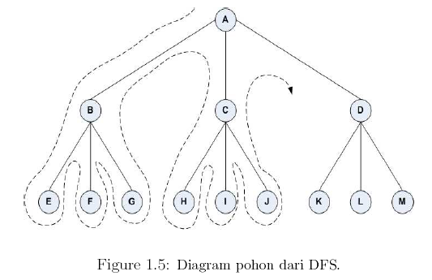











Slide 15
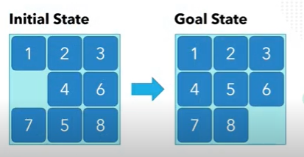
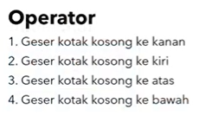
Kasus pada puzzle menggunakan DFS

Slide 16
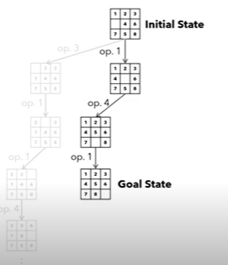

Slide 17
Tugas
Bagaimana kasus ember diselesaiakan dg DFS?

Slide 18
Kelebihan dan kelemahan DFS
Pemakaian memori hanya sedikit, berbeda jauh dengan BFS yang harus menyimpan semua node yang pernah dibangkitkan.
Jika solusi yang dicari berada pada level yang dalam dan paling kiri, maka DFS akan menemukannya secara cepat.
Jika pohon yang dibangkitkan mempunyai level yang dalam (tak terhingga), maka tidak ada jaminan untuk menemukan solusi (Tidak Complete).
Jika terdapat lebih dari satu solusi yang sama tetapi berada pada level yang berbeda, maka pada DFS tidak ada jaminan untuk menemukan solusi yang paling baik (Tidak Optimal).

Slide 19
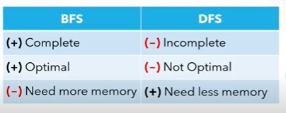
BFS vs dfs

Slide 20
Uniform Cost Search (UCS)
Konsepnya hampir sama dengan BFS, bedanya adalah bahwa BFS menggunakan urutan level yang paling rendah sampai yang paling tinggi, sedangkan UCS menggunakan urutan biaya dari yang paling kecil sampai yang terbesar.
UCS berusaha menemukan solusi dengan total biaya terendah yang dihitung berdasarkan biaya dari simpul asal menuju ke simpul tujuan.

Slide 21
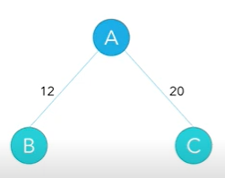
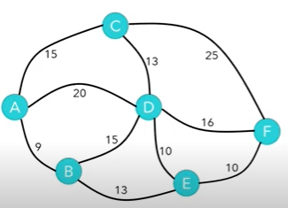
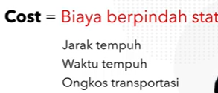
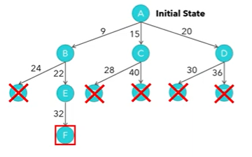


Slide 22
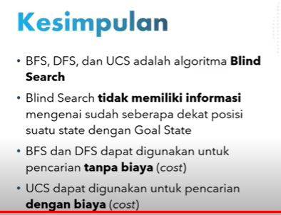

Slide 24
Heuristic search

